Slide 1
二手交易平台
组长：潘孟杰
组员：包光宇、谢青峰、宋昂

Slide 2
前言
——帮你把闲置变成钱
1、减少铺张浪费
2、资源再利用，打造循环经济
3、满足用户对二手商品的交易需求

Slide 3
Contents
1
技术支持
目录
2
功能模块—用户个人资料
3
功能模块—商品
4
功能模块—用户交易信息

Slide 4
技术支持：
1
Java GUI
C2C模式
2
socket网络通信
3
多线程，JDBC
4
MYSQL

Slide 5
功能模块—用户个人信息
1、登录
2、注册
3、记住密码
4、自动登录
5、修改个人信息
6、找回密码

Slide 6
记住密码 AND 自动登录
终于不要每次登录都输入账号密码啦！！
加密算法保存密码，让您账号更安全
勾选自动登录，系统将智能识别，再次登录系统将为您自动登录账号，让您能更轻松登录平台。

Slide 7
功能模块—商品
1、浏览所有商品
2、浏览商品详情
3、单个商品下单
4、联系卖家
5、加入购物车
6、购物车管理
7、购物车结算
8、商品搜索
9、商品分类

Slide 8
联系卖家
@买家 你的好奇心有出路了！
浏览商品详情不过瘾，满足不了你的好奇心，那么再跟卖家聊聊如何？
在商品详情页下方可以点击联系卖家，把有疑惑的地方和卖家交流，让您买的放心。

Slide 9
购物车结算
我们为你的懒惰买单 →
不喜欢一次又一次点击商品再付款？可以把喜欢的商品加入购物车，一键为您结算所有商品，是不是方便又快捷。

Slide 10
商品分类
衣、食、住、行，清清楚楚^
嫌弃商品太乱？？？怎么会。我们在用户上传商品的时候就要求用户按照商品属性分好类。需要什么！选择什么！就这么简单。

Slide 11
功能模块—用户交易信息
1、发布闲置
2、余额管理
3、我发布的
4、我卖出的
5、我买到的
6、收获地址管理

Slide 12
发布闲置
变废为宝 让你的闲置变成“钱”
有些东西用不着但又舍不得丢？球拍？耳机？自行车？
通通交给我，转给有需要的朋友，我帮你把闲置变成钱，说是二手交易平台，更像是你的闲置物品管家。

Slide 13
管理我的商品
管家，我当然是更全面的管家！
我卖出的、买到的东西怎么查看？会不会很麻烦？
当然不会，我已经替你分好类保存了，在“我的”页面即可查看“我发布的、我卖出的、我买到的”的每个一商品，昨天的也好，去年的也罢，都在这。

Slide 14
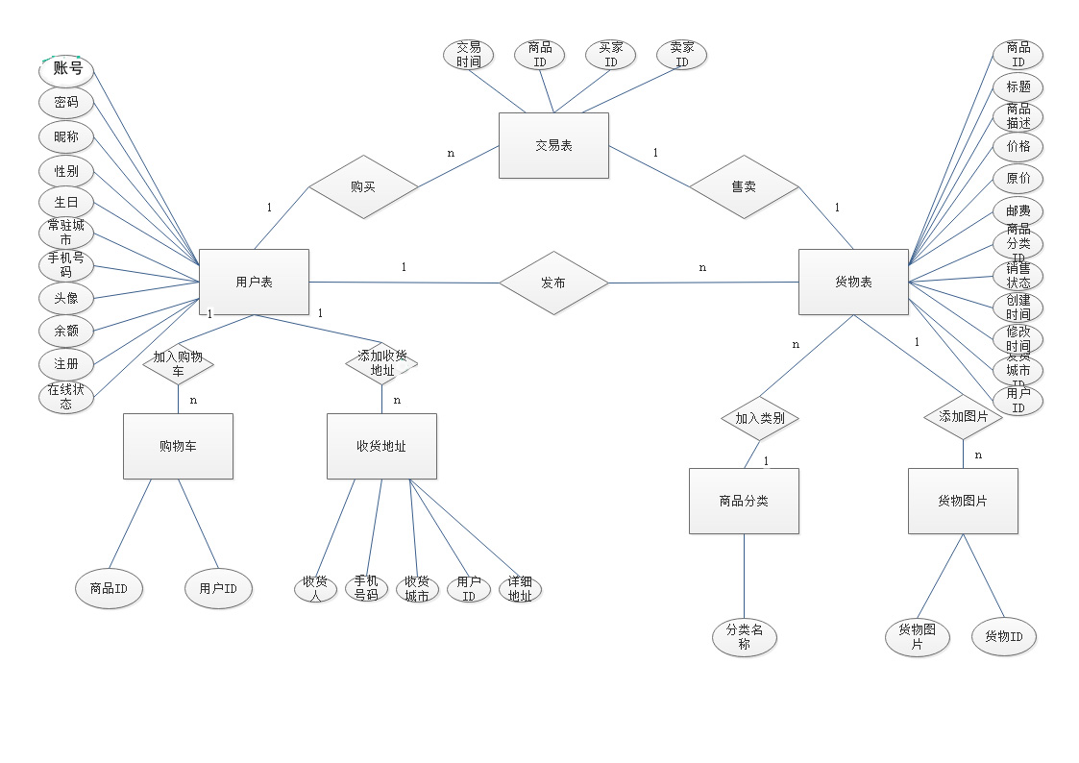

Slide 15
总结

Slide 16
Thank you
感谢聆听

